Slide 1
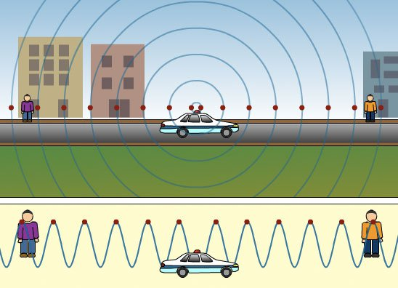

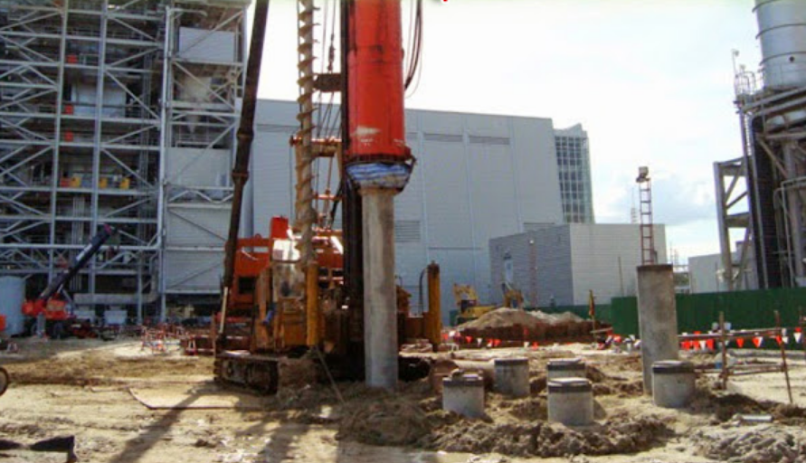
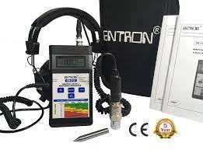
กฎหมายเกี่ยวกับมลพิษทางเสียงและแรงสั่นสะเทือน

Slide 2

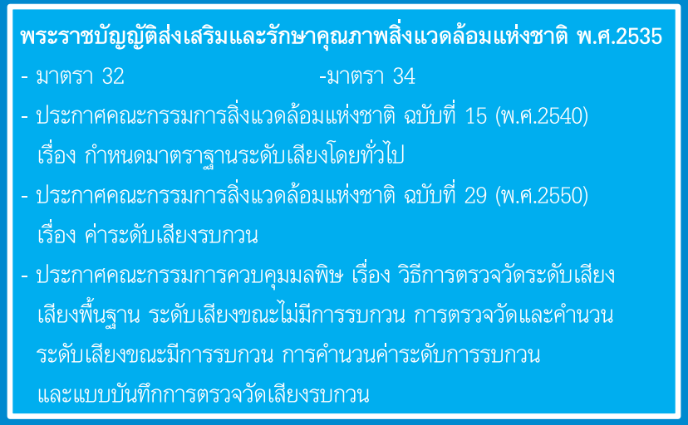

Slide 3
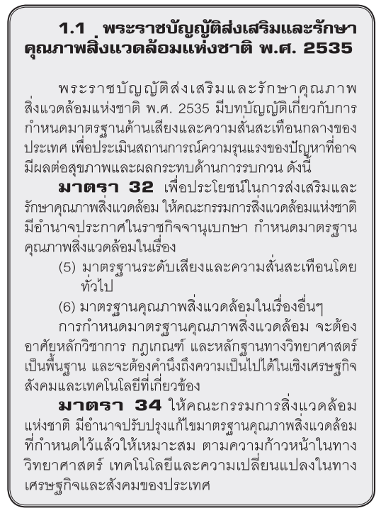


Slide 4
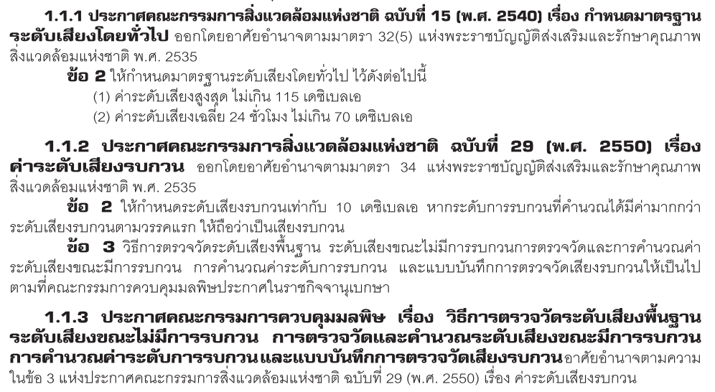

Slide 5
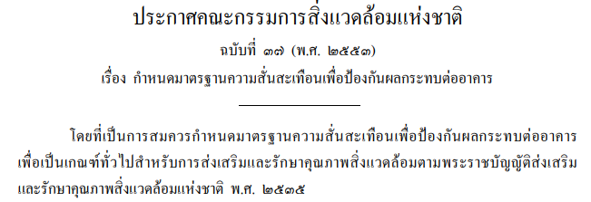
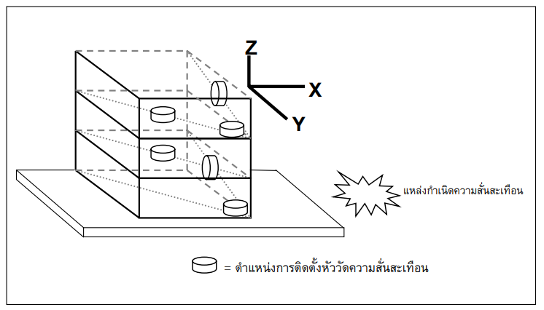

Slide 6
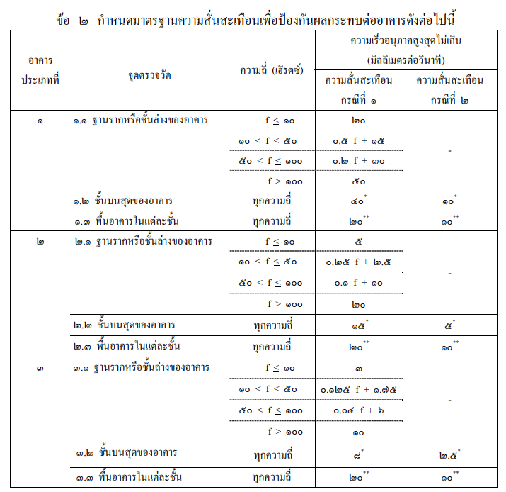

Slide 7
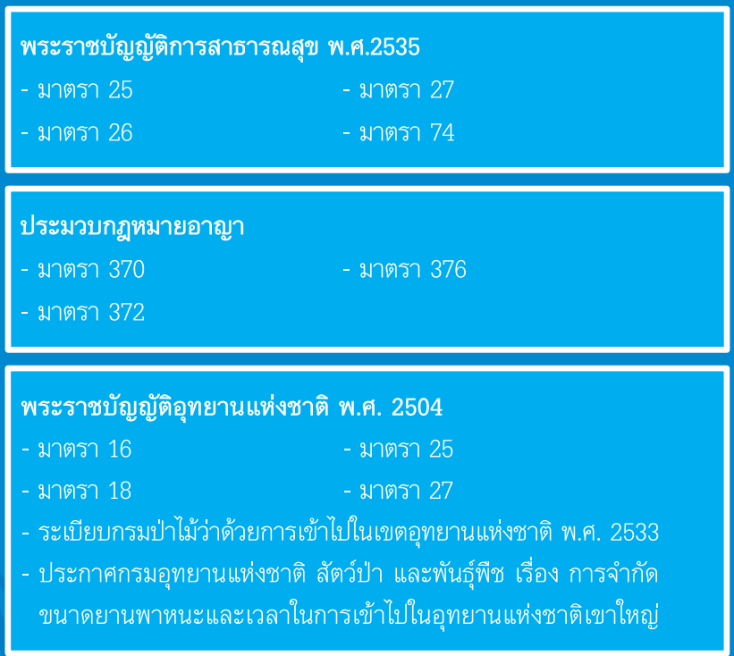

Slide 8
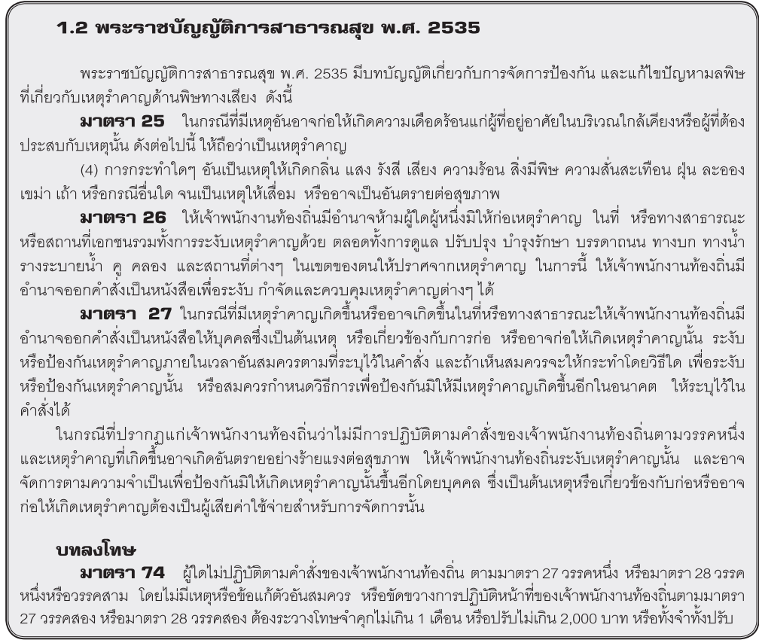

Slide 9
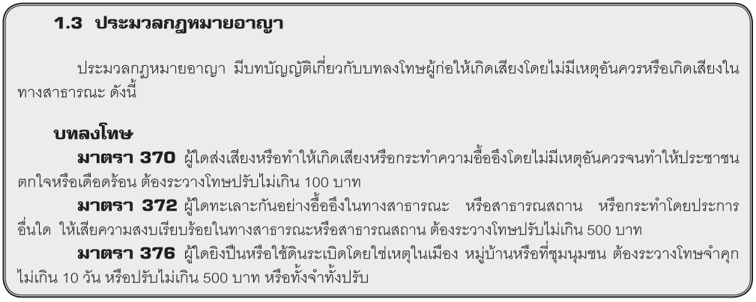

Slide 11
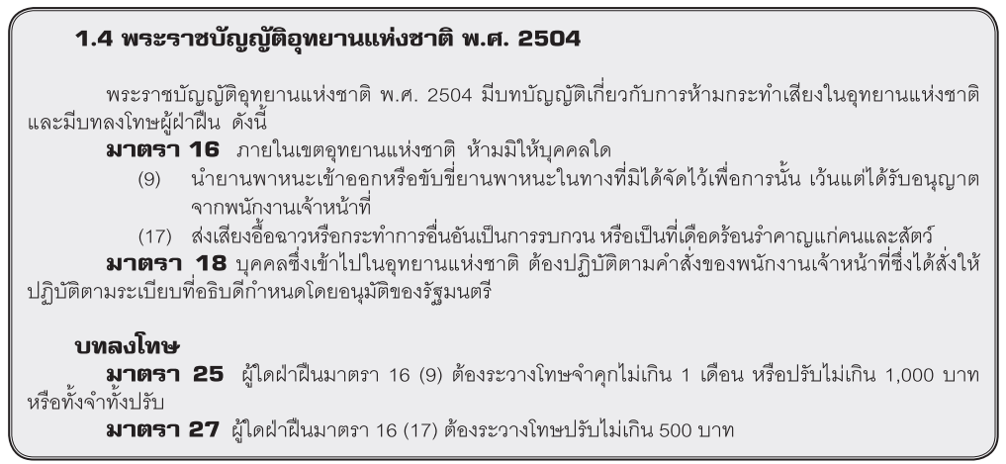

Slide 12
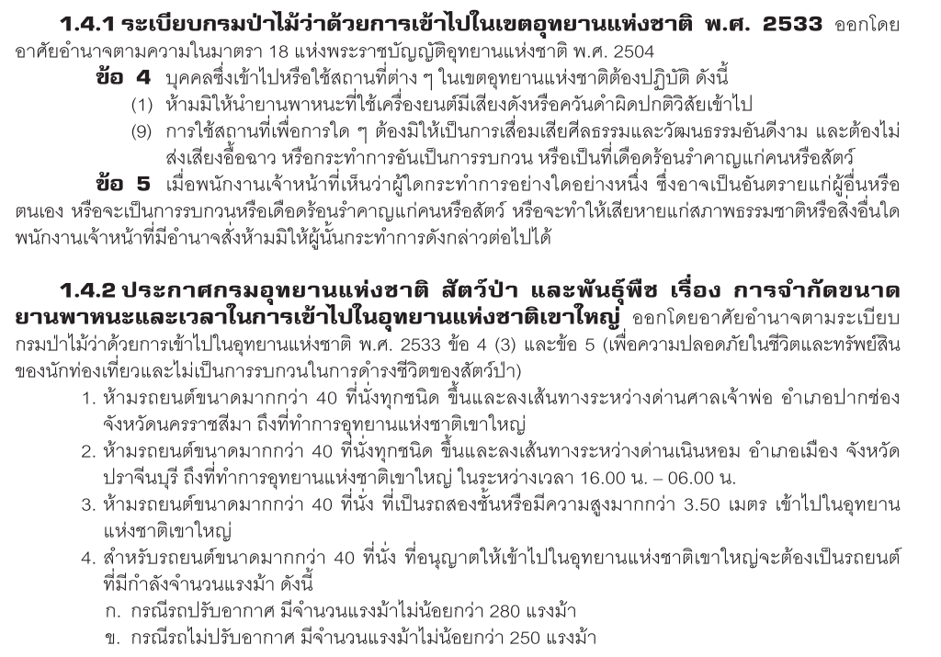

Slide 13

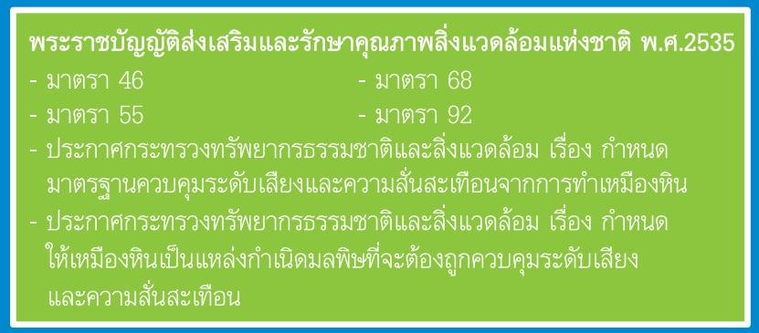

Slide 14
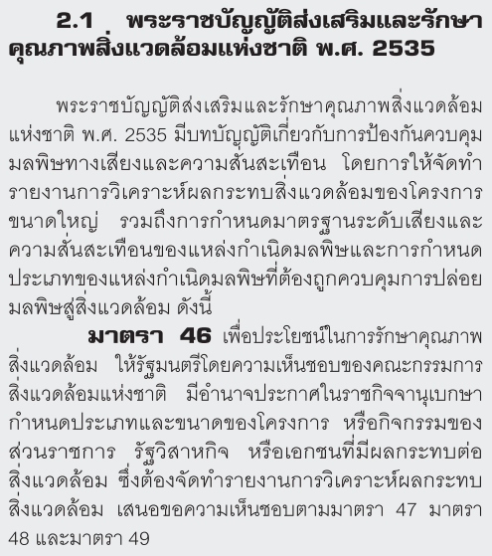

Slide 15
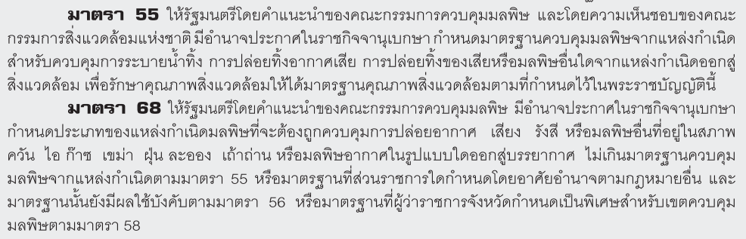
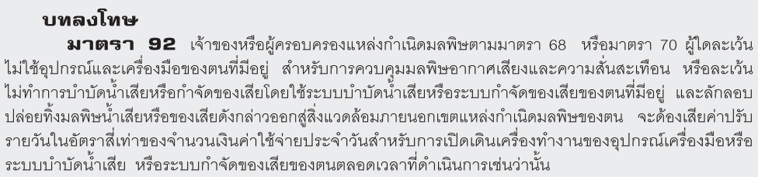

Slide 16
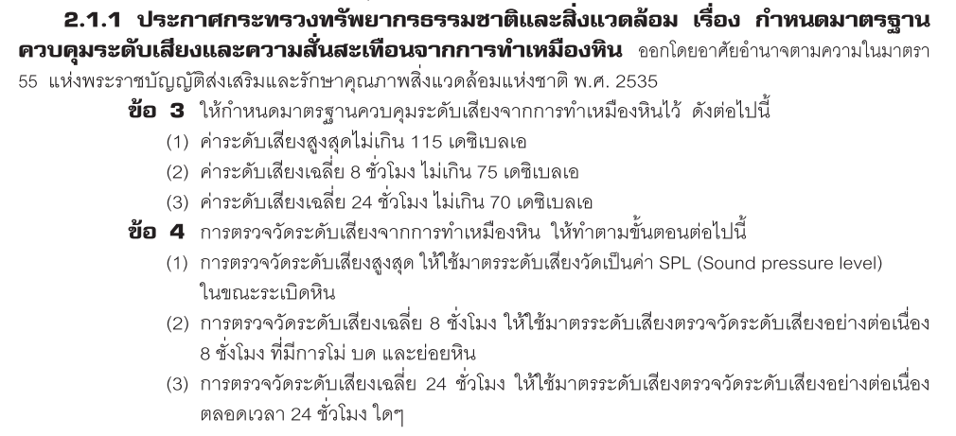

Slide 17
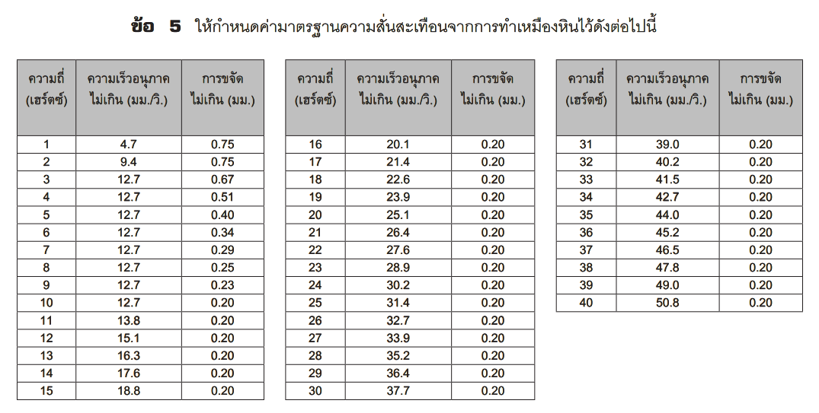
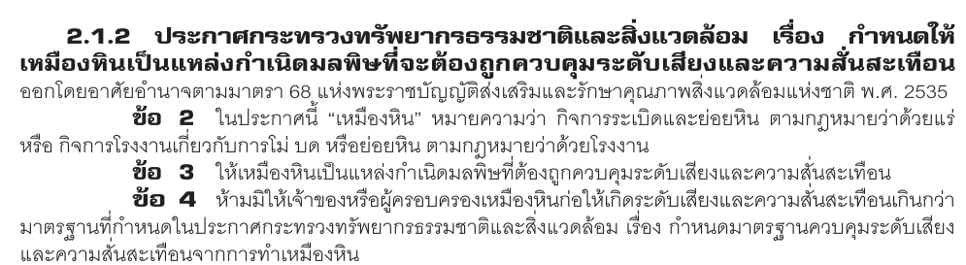

Slide 18
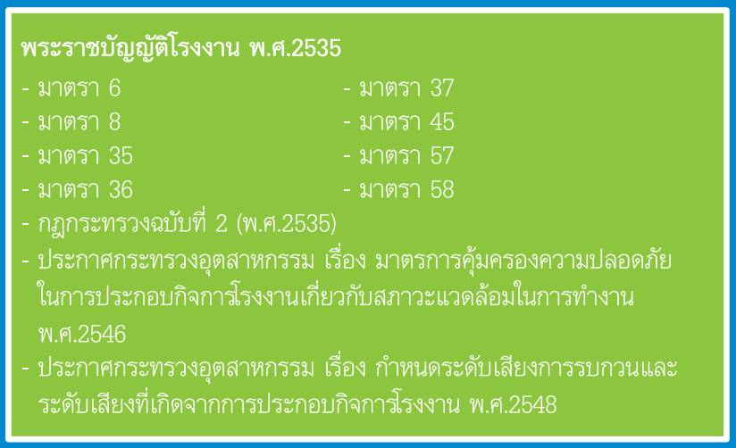

Slide 19
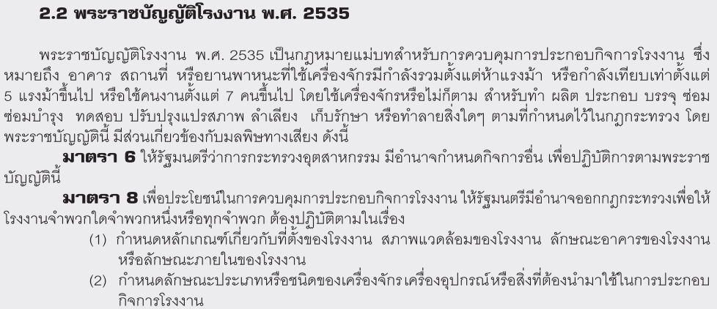
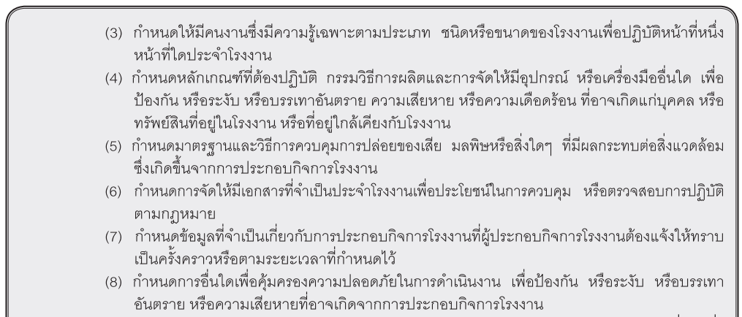

Slide 20
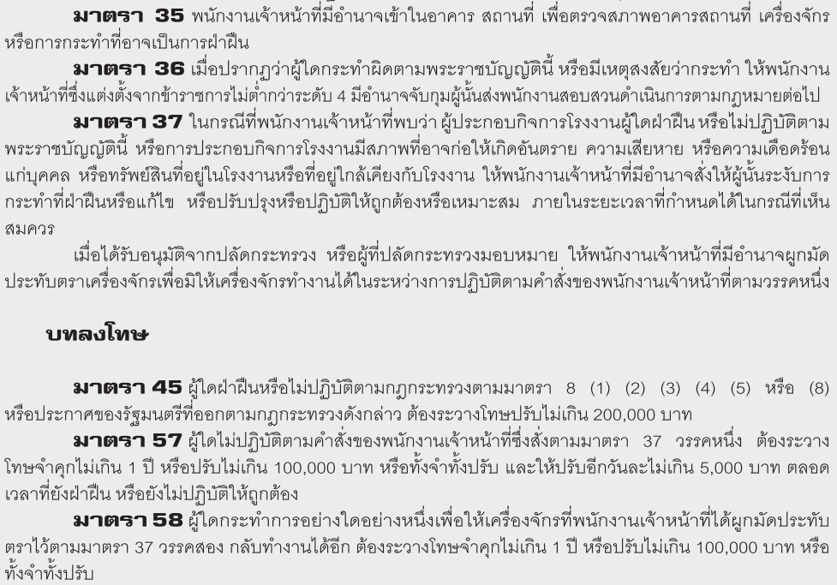

Slide 21
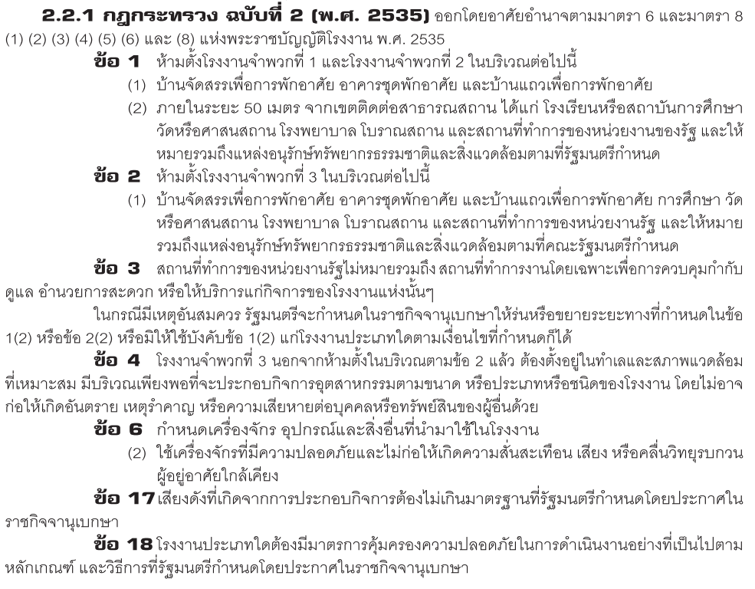

Slide 22
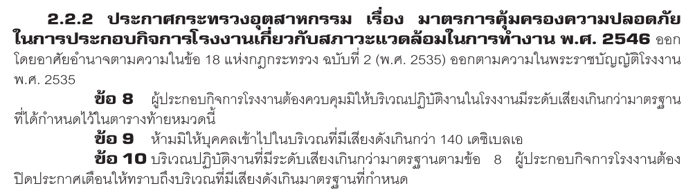
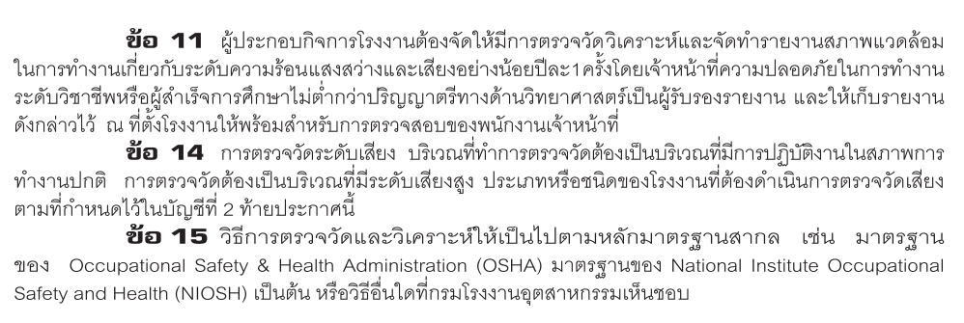

Slide 23
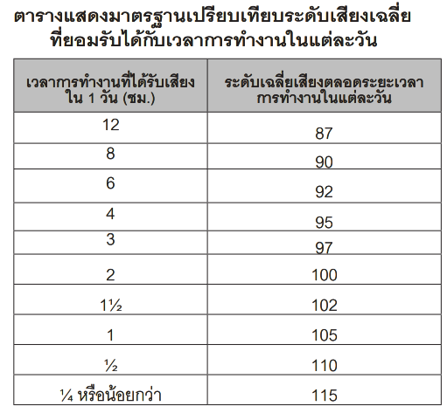
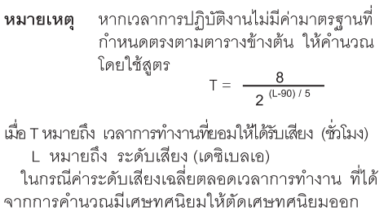
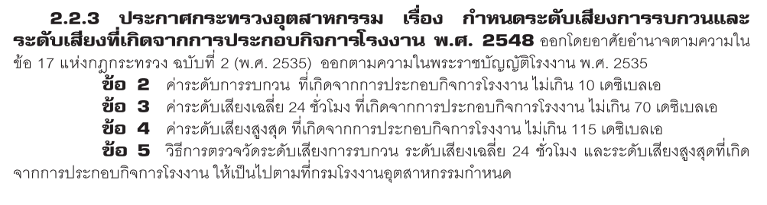

Slide 24
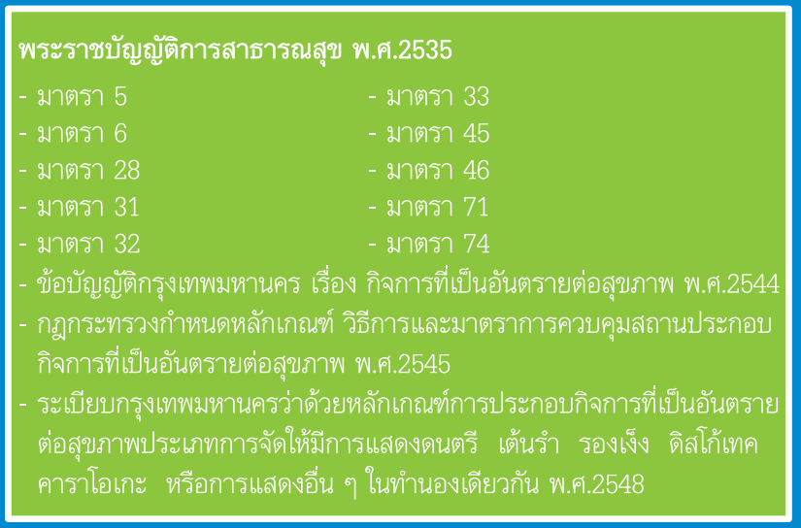

Slide 25
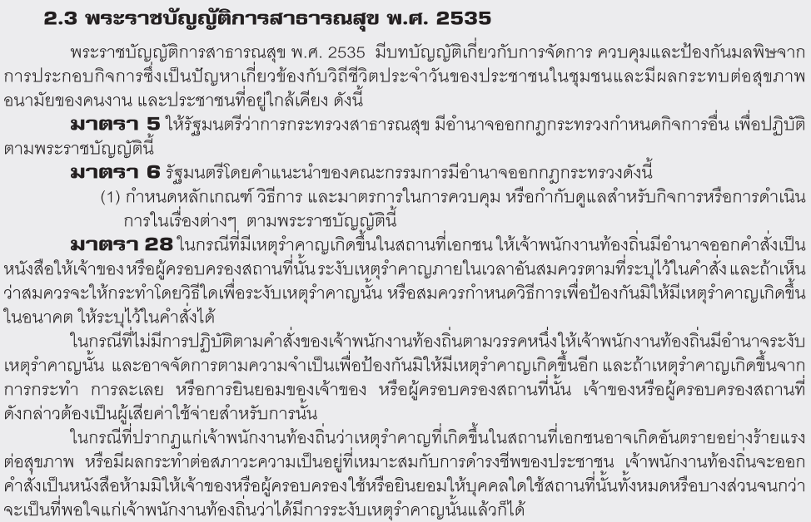

Slide 26
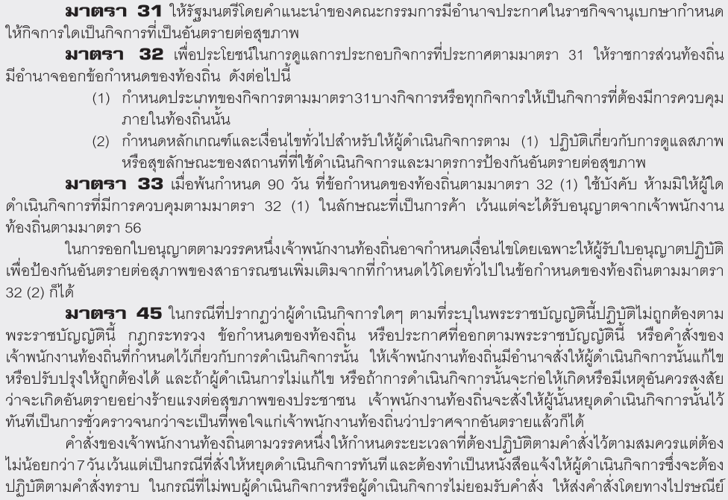

Slide 27
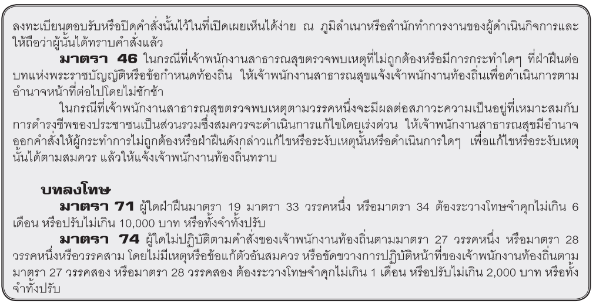

Slide 28
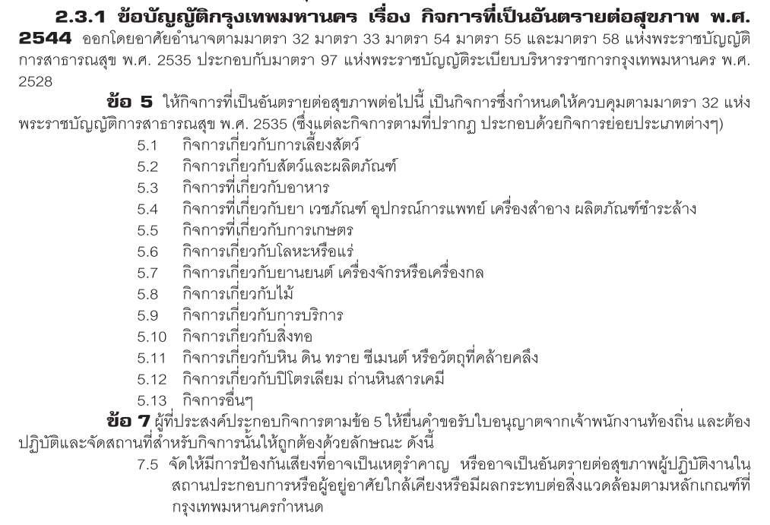

Slide 29
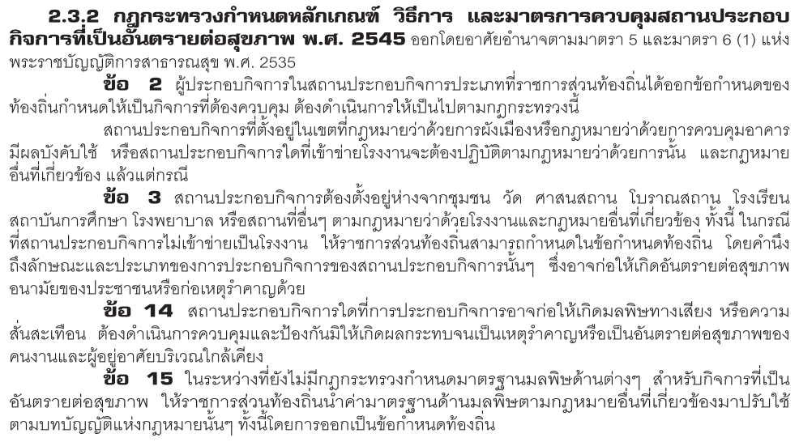

Slide 30
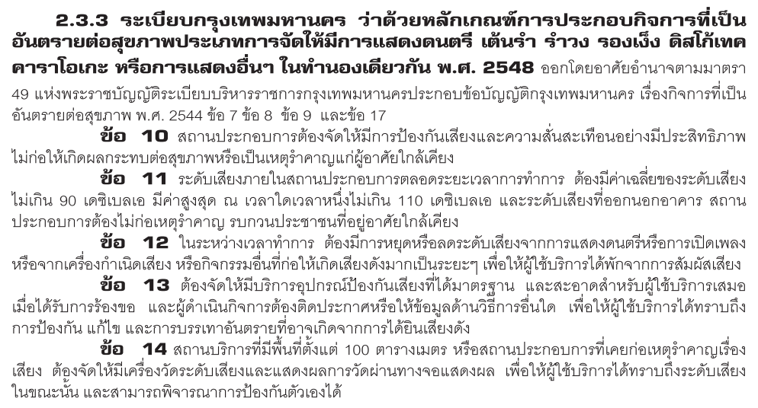

Slide 31
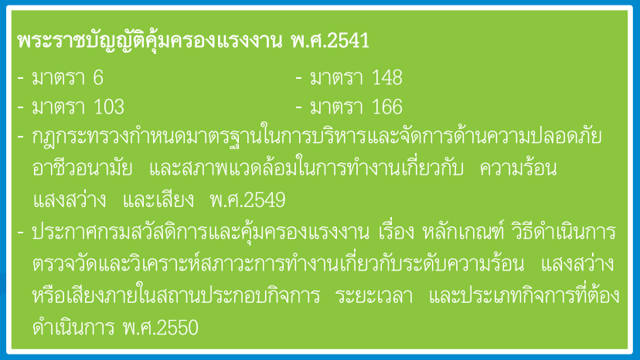

Slide 32
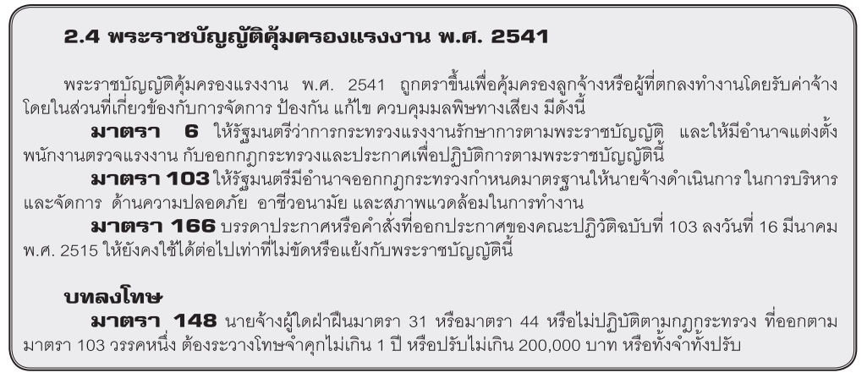

Slide 33
พระราชบัญญัติความปลอดภัยฯ 25545
มาตรา 8 ให้นายจ้างบริหาร จัดการ และดําเนินการด้านความปลอดภัย อาชีวอนามัย และสภาพแวดล้อมในการทํางาน ให้เป็นไปตามมาตรฐานที่กําหนดในกฎกระทรวง
มาตรา 17 ให้นายจ้างติดประกาศสัญลักษณ์เตือนอันตรายและเครื่องหมายเกี่ยวกับ ความปลอดภัย อาชีวอนามัย และสภาพแวดล้อมในการทํางาน
มาตรา 19 ในกรณีที่นายจ้างเช่าอาคาร สถานที่ เครื่องมือ เครื่องจักร อุปกรณ์ หรือสิ่งอื่นใด ที่นํามาใช้ในสถานประกอบกิจการ ให้นายจ้างมีอํานาจดําเนินการด้านความปลอดภัย อาชีวอนามัย และสภาพแวดล้อมในการทํางานเกี่ยวกับอาคารสถานที่ เครื่องมือ เครื่องจักร อุปกรณ์
มาตรา 22 ให้นายจ้างจัดและดูแลให้ลูกจ้างสวมใส่อุปกรณ์คุ้มครองความปลอดภัยส่วนบุคคล ที่ได้มาตรฐานตามที่อธิบดีประกาศกําหนด

Slide 34
กฎกระทรวง กําหนดมาตรฐานในการบริหาร จัดการ และดําเนินการด้านความปลอดภัย อาชีวอนามัย และสภาพแวดล้อมในการทํางานเกี่ยวกับความร้อน แสงสว่าง และเสียง พ.ศ.2559
ข้อ 7 นายจ้างต้องควบคุมระดับเสียงมิให้ลูกจ้างได้รับสัมผัสเสียงในบริเวณสถานประกอบกิจการ ที่มีระดับเสียงสูงสุด (peak sound pressure level) ของเสียงกระทบหรือเสียงกระแทก (impact or impulse noise) เกิน ๑๔๐ เดซิเบล หรือได้รับสัมผัสเสียงที่มีระดับเสียงดังต่อเนื่องแบบคงที่ (continuous steady noise) เกินกว่า ๑๑๕ เดซิเบลเอ
ข้อ 8 นายจ้างต้องควบคุมระดับเสียงที่ลูกจ้างได้รับเฉลี่ยตลอดเวลาการทํางานในแต่ละวัน (Time Weighted Average-TWA) มิให้เกินมาตรฐานตามที่อธิบดีประกาศกําหนด
ข้อ 11 ในกรณีที่สภาวะการทํางานในสถานประกอบกิจการมีระดับเสียงที่ลูกจ้างได้รับเฉลี่ย ตลอดระยะเวลาการทํางานแปดชั่วโมงตั้งแต่ ๘๕ เดซิเบลเอขึ้นไป ให้นายจ้างจัดให้มีมาตรการอนุรักษ์ การได้ยินในสถานประกอบกิจการตามหลักเกณฑ์และวิธีการที่อธิบดีประกาศกําหนด
ข้อ 12 นายจ้างต้องจัดให้มีและดูแลให้ลูกจ้างใช้อุปกรณ์คุ้มครองความปลอดภัยส่วนบุคคล ตามความเหมาะสมกับลักษณะงานตลอดเวลาที่ทํางาน

Slide 35
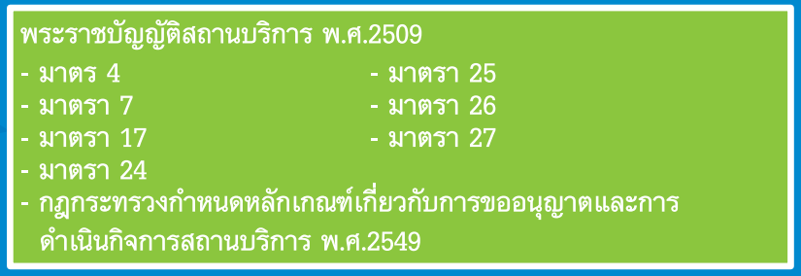

Slide 36
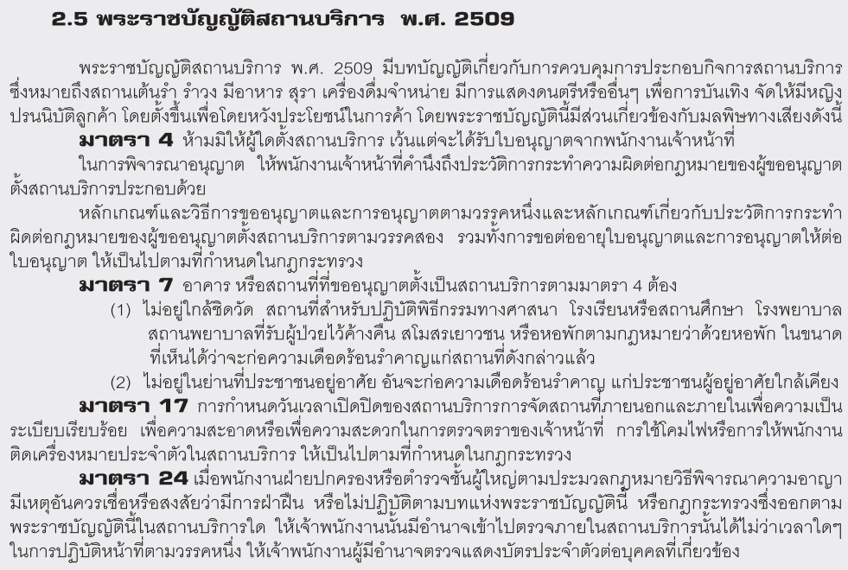

Slide 37
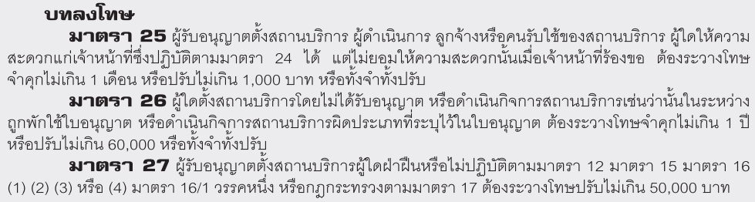
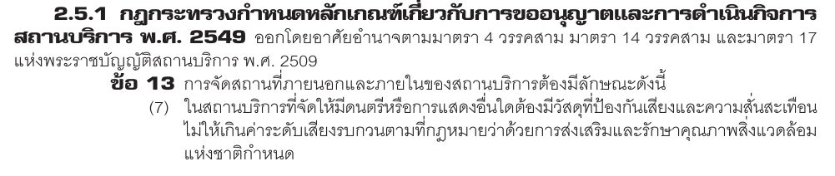

Slide 38
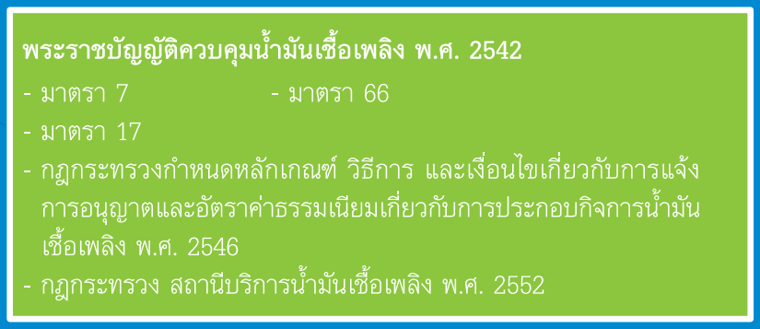

Slide 39
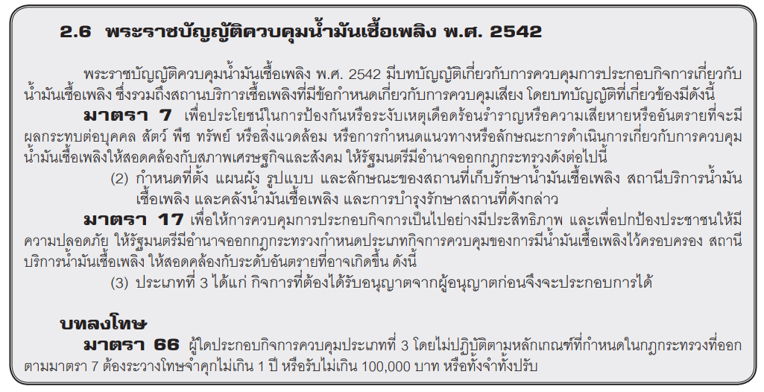

Slide 40
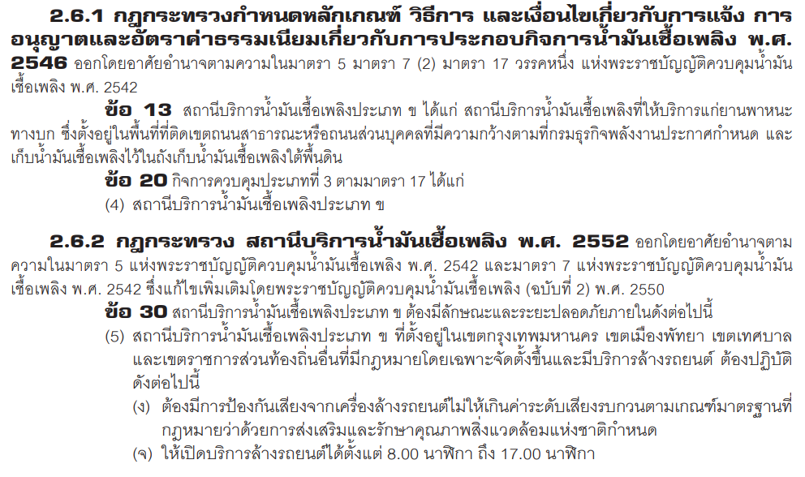

Slide 41

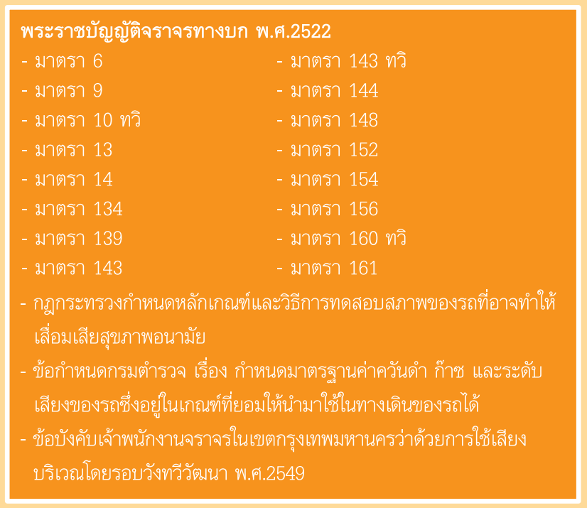

Slide 42
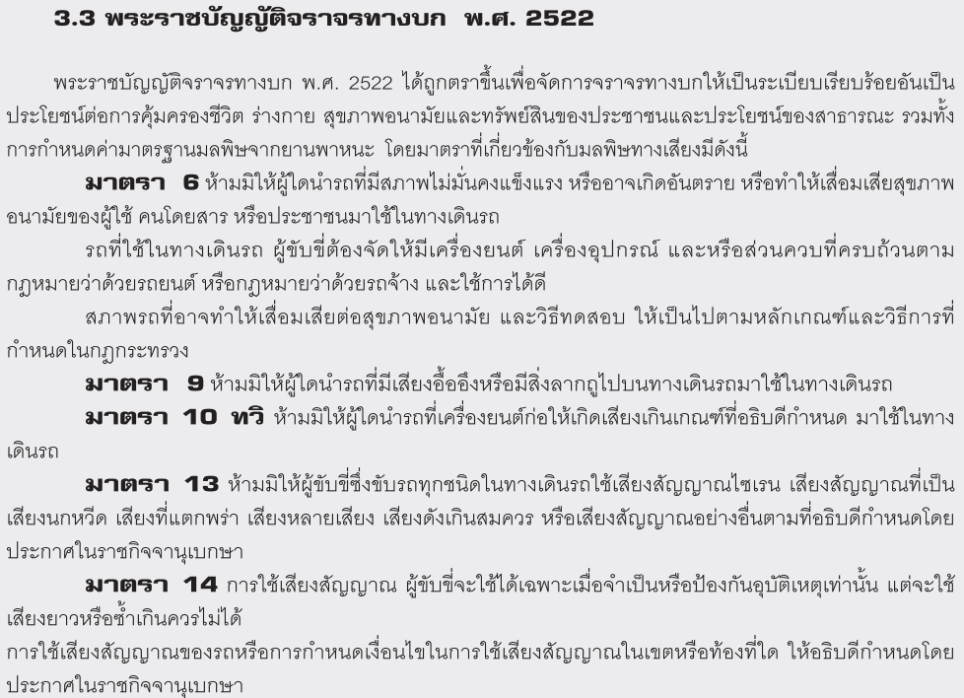

Slide 43
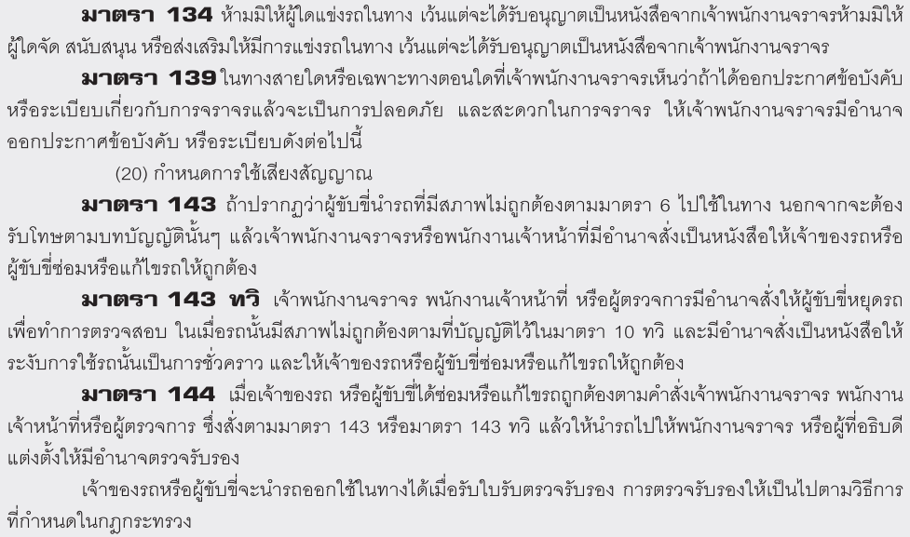

Slide 44


Slide 45


Slide 46


Slide 47


Slide 48



Slide 49



Slide 50



Slide 51


Slide 52


Slide 53



Slide 54


Slide 55



Slide 56


Slide 57



Slide 58


Slide 59


Slide 60



Slide 61


Slide 62


Slide 63


